Slide 1
Запруднова Елена Вячеславовна, заместитель директора Департамента образования Владимирской области
Реализация задач
воспитания через потенциал
системы образования

Slide 2
«Справедливость, то есть доступность качественного образования для каждого ребенка в соответствии с его интересами и способностями. Причем независимо от того, где он живет – в городе или деревне, в Москве или любом другом регионе страны, независимо от того, где учится – в государственной школе или частной, и, конечно, независимо от социального статуса и доходов родителей» Президент Российской Федерации В.В. Путин
Проект «Школа Минпросвещения России»
Указ Президента Российской Федерации от 21 июля 2020 г. № 474 «О национальных целях развития Российской Федерации на период до 2030 года»

Slide 3
Принципы школы
Обеспечение доступности качественного образования и равных возможностей для всех обучающихся
Сохранение здоровья и обеспечение безопасности обучающихся
Непрерывное совершенствование качества образования
Развитие обучающихся (интеллект, талант, личность)
Социализация и выбор жизненного пути обучающихся (мировоззрение, традиции, профессия)

Slide 4
В рамках повышения качества знаний:
Единые примерные рабочие программы, единое календарно-тематическое планирование
Единые подходы к составлению расписания уроков
Объективная внутришкольная система оценивания
Единые рекомендации по контрольным работам и домашним заданиям
Единая линейка учебников
Примерные углубленные программы (с 7 класса)
Проектная и исследовательская деятельность
1
2
3
4
5
6
7

Slide 5
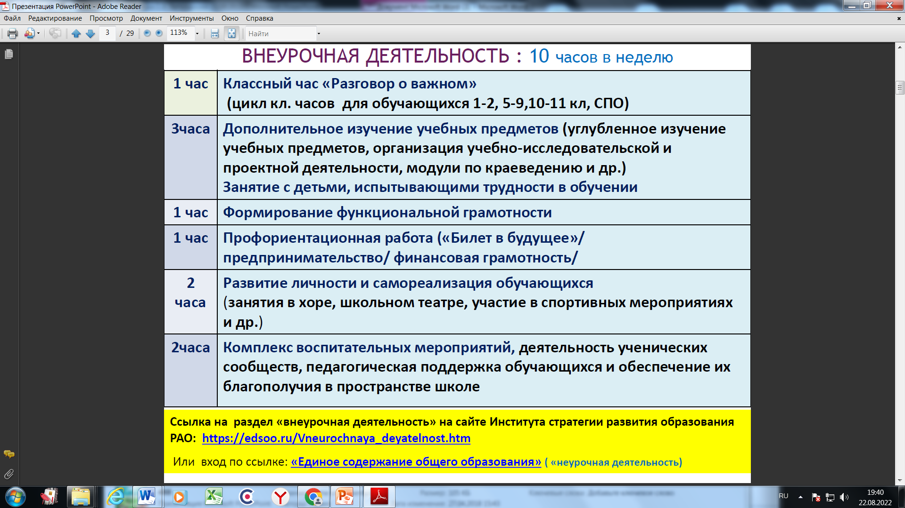
Внеурочная деятельность (10 часов рекомендованных курсов)
8

Slide 7
В рамках здоровьесбережения:
Единые рекомендации по здоровьесбережению в школе
Школьные спортивные клубы
ГТО
Летний оздоровительный лагерь (в том числе тематические смены)
Психолого-педагогическая служба (психолог, логопед, дефектолог)
Доступность спортивной инфраструктуры для семей с детьми (во внеклассное время)
Горячее питание (единое меню, родительский контроль)

Slide 8
Школьные спортивные клубы
В соответствии с поручением Президента РФ к 2024 году в каждой общеобразовательной школе должен быть создан школьный спортивный клуб.
Главное условие - регистрация в Едином всероссийском перечне (реестре).
В 2021-2022 учебном году в общеобразовательных организациях создан 191 ШСК, в том числе
187 - в муниципальных общеобразовательных организациях, 4 - в государственных общеобразовательных организациях

Slide 9
В рамках развития творчества:
Школьный хор
Школьный театр
Школа полного дня: внеурочная деятельность и дополнительное образование
Система конкурсов, фестивалей, олимпиад, конференций
Школьный музыкальный коллектив
Школьный пресс-центр (телевидение, газета, журнал)
Школьный музей и музейная педагогика

Slide 10
Дополнительное образование
Концепция развития дополнительного образования детей до 2030 года (утверждена распоряжением Правительства Российской Федерации от 31 марта 2022 г. № 678-р).
Цели и задачи развития системы дополнительного образования детей
на период до 2030 года
Совершенствование системы организации и управления ДОД
Формирование в каждом муниципальном районе, городском округе туристских маршрутов
Создание условий в организациях ДОД для занятий детей с ОВЗ и детей-инвалидов
Расширение участия организаций негосударственного сектора в реализации программ ДОД
Развитие института наставничества в системе ДОД
Обновление содержания методов обучения при реализации программ ДОД
Обновление инфраструктуры ДОД
Создание сети технологических
кружков

Slide 11
Внедрение системы персонифицированного финансирования дополнительного образования
Обеспечено внедрение системы персонифицированного ФИНАНСИРОВАНИЯ дополнительного образования во всех муниципальных образованиях и городских округах (кроме Кольчугинского района, города Владимира).
Сложившая ситуация в 2-ух территориях не позволяет создать конкурентную среду в системе дополнительного образования детей, а также равный доступ детей к обучению по дополнительным общеобразовательным программам.
Плановый показатель «Доля детей, которые обеспечены сертификатами персонифицированного ФИНАНСИРОВАНИЯ дополнительного образования» к 2024 году - 25 %, к 2030 году - 30 %

Slide 12
В рамках системы воспитания:
Рабочая программа воспитания
Календарный план воспитательной работы
Штаб воспитательной работы
Единые подходы к работе с родительским сообществом
Советник по воспитанию
Комната детских инициатив / Ученическое самоуправление / Детские и молодежные общественные объединения
Программы краеведения и школьного туризма

Slide 13
Советник по воспитанию

Slide 14
Советник по воспитанию

Slide 15
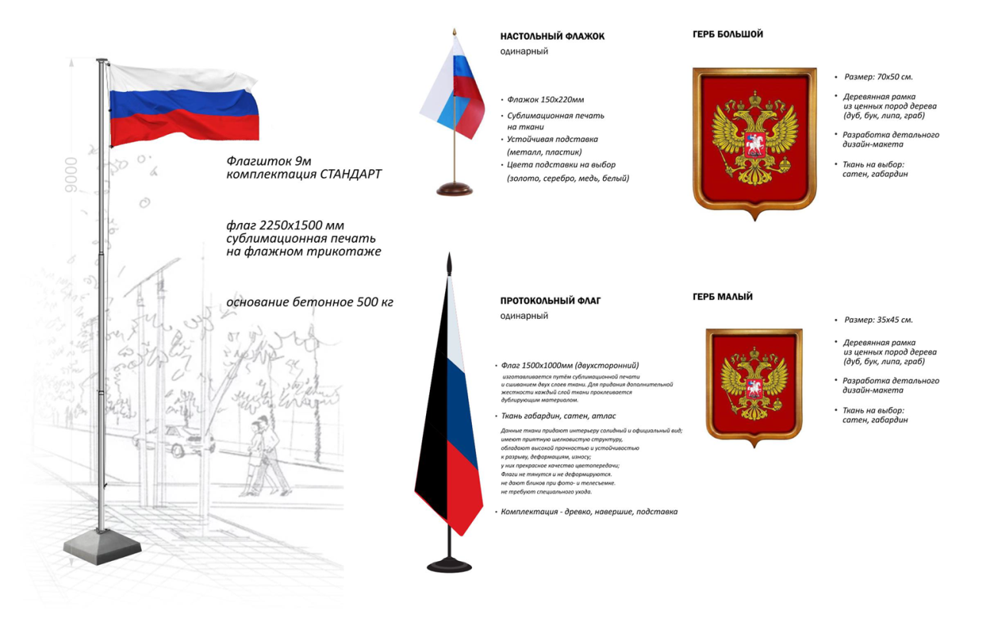
Государственная символика
(флаг, герб, гимн)
372 государственные и муниципальные общеобразовательные организации, в том числе структурные подразделения указанных организаций, будут до 01.09.2022 оснащены государственными символами Российской Федерации

Slide 16
В рамках системы профориентации:
Система профпроб
в разных профессиях
Тематические экскурсии и события с участием профессиональных сообществ, бизнеса – региональный проект «Живи, учись и работай во Владимирской области»
Современный модульный курс «Технологии» - платформа технологического образования, кластер формирования метапредметных результатов
Проект «Билет в будущее»,
Всероссийские открытые онлайн-уроки, реализуемые с учётом опыта цикла открытых уроков «Проектория»

Slide 17
В рамках развития инфраструктуры:
Единые подходы к штатному расписанию
Трансформируемое пространство
ЦОС
Комплексная безопасность
Кванториум/ Точка роста
Государственно-общественное управление
Сцена (театр, конференция, фестиваль)
«Белый интернет», ограничение использования мобильных телефонов
Центр поддержки одаренных детей
Зона отдыха (школа полного дня)
Олимп

Slide 18
Задачи на перспективу
В области воспитания:
Реализация основных принципов проекта «Школа Минпросвещения»
Подготовка ОО к введению должности «Советник по воспитанию» (кадры, инфраструктура, в т.ч. создание комнаты детских инициатив)
Приведение к единым требованиям планов внеурочной деятельности (письмо ДО от 29.07.2022 № ДО-7460-02-07)
Реализация проекта «Разговоры о важном»
Развитие воспитательной среды (школьные театры, школьные спортивные клубы, музеи, медиацентры)
Работа с родительской общественностью

Slide 19
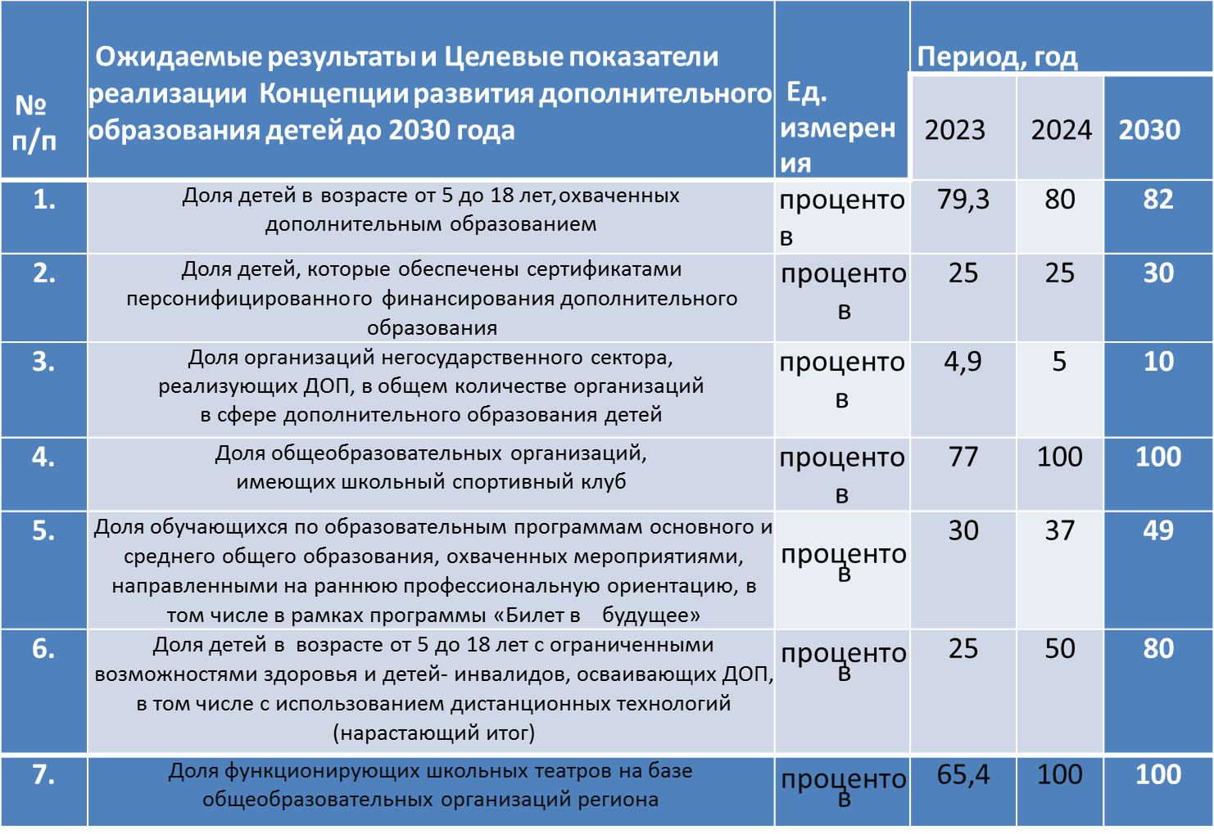
Задачи на перспективу

